Slide 1

Tanulás Máltán
2018.07.14 – 28.
Készítette:
Boriánné Ujváry Mária

Slide 2
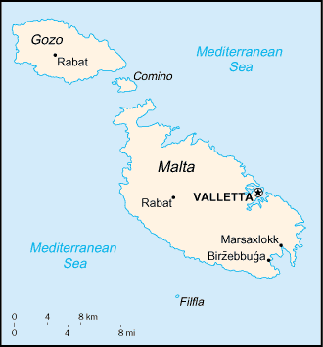
Málta négy szigete

Slide 3
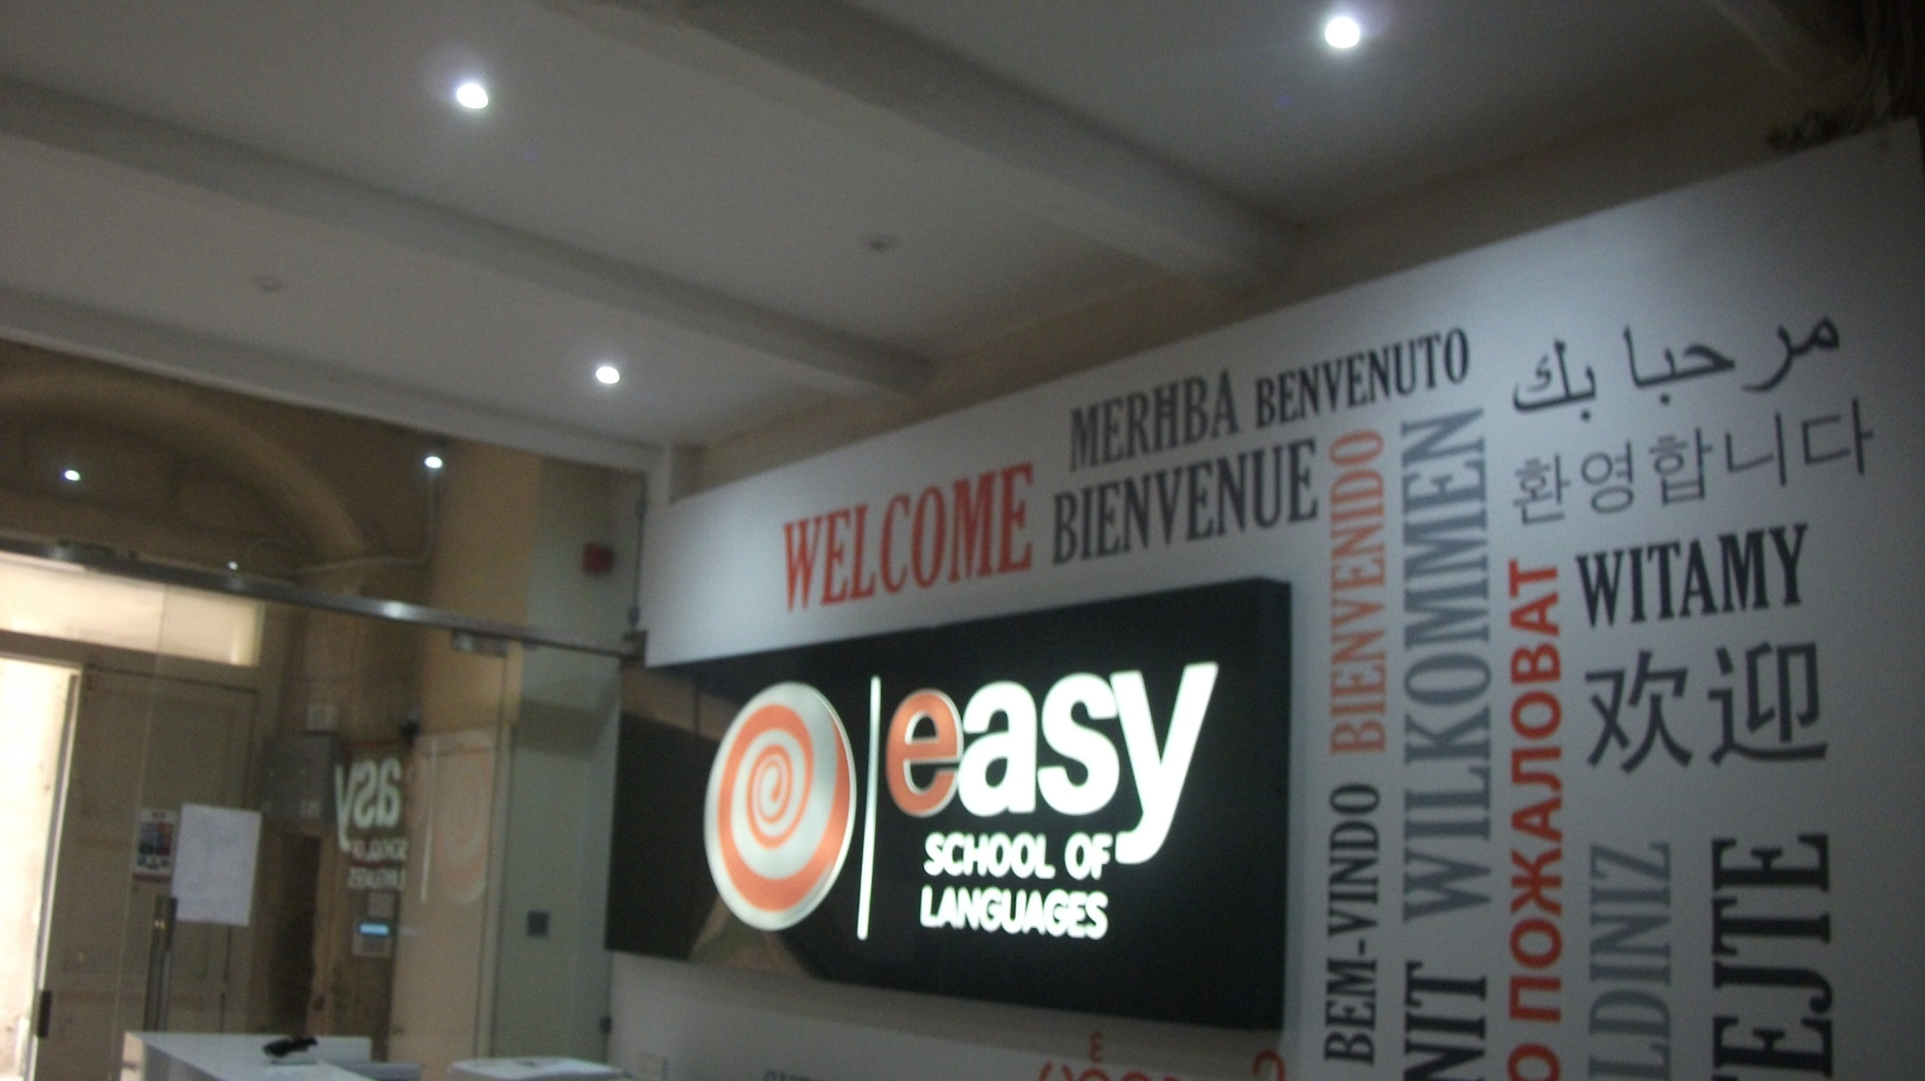
Az iskola

Slide 4
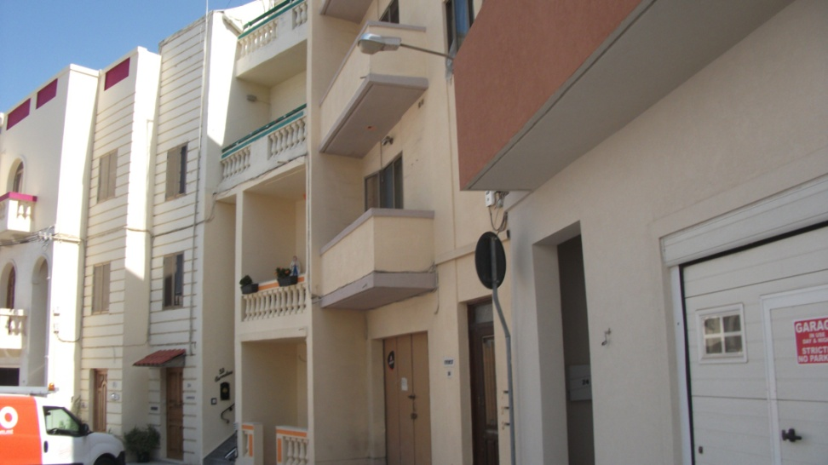
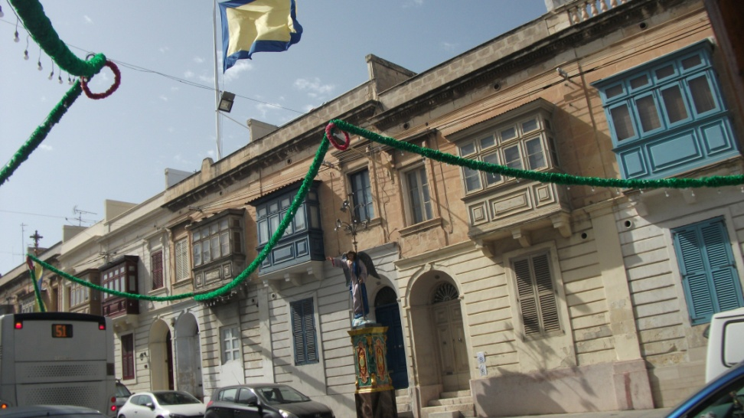
SANTA VENERA
Család
Festa

Slide 5
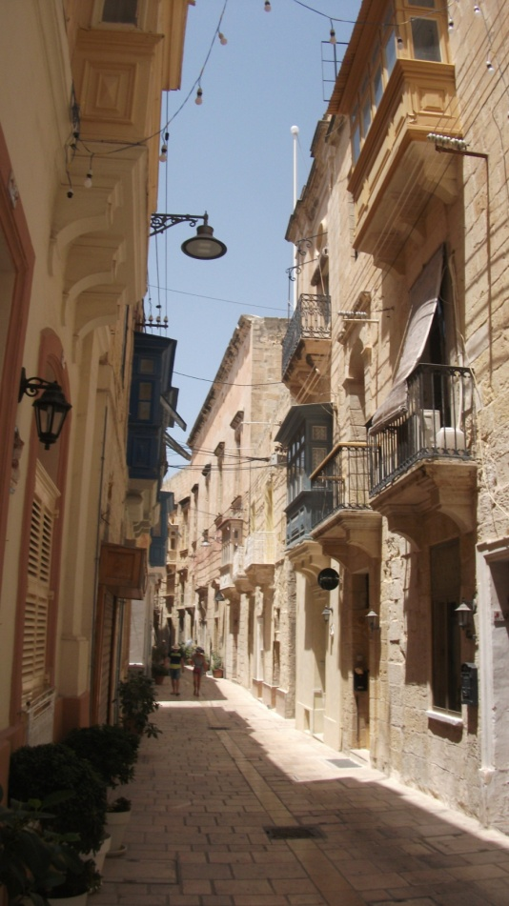
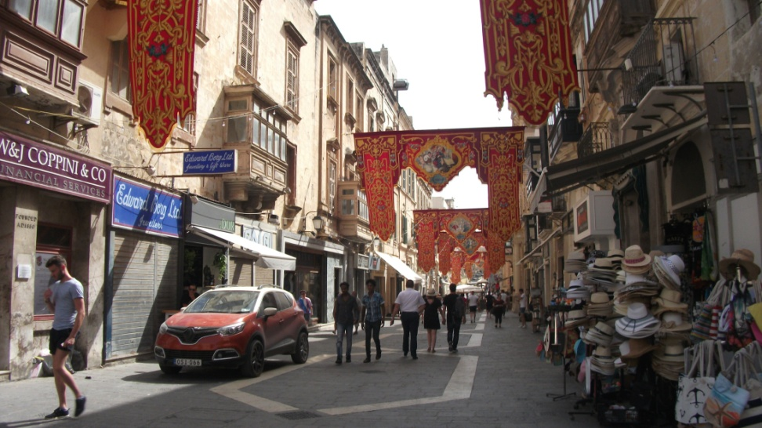
UTCAKÉPEK
Valletta Festa
Spanyol hatású zárt balkonok

Slide 6
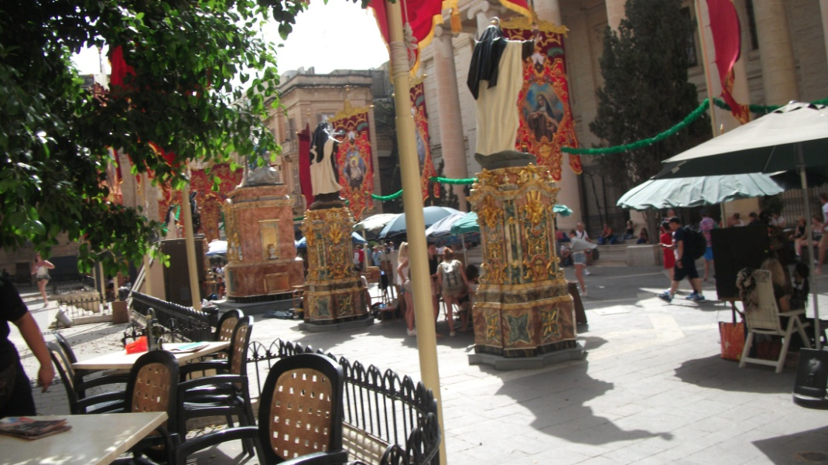
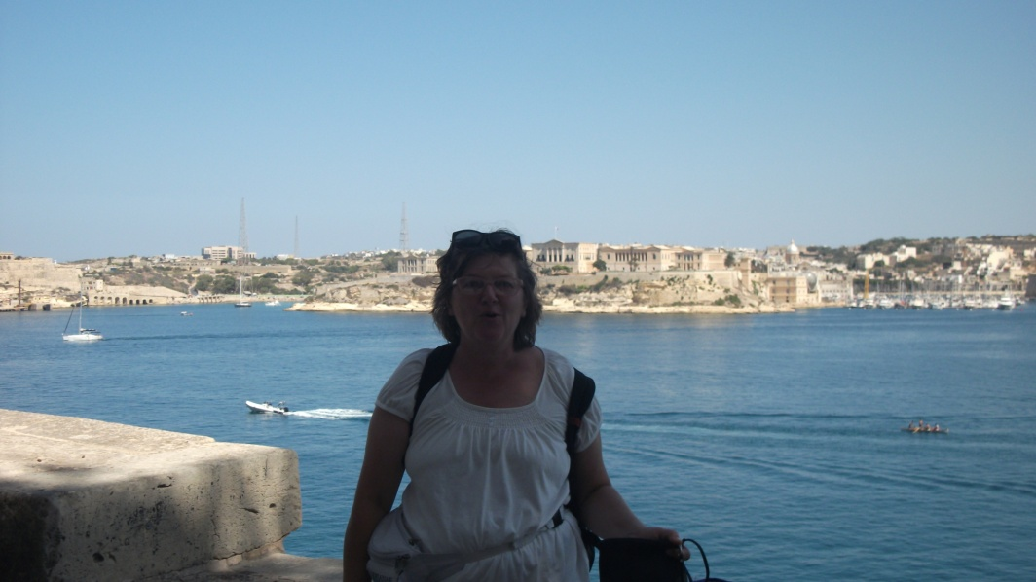
VALLETTA
Sétáló utca feldíszítve
tengerpart

Slide 7
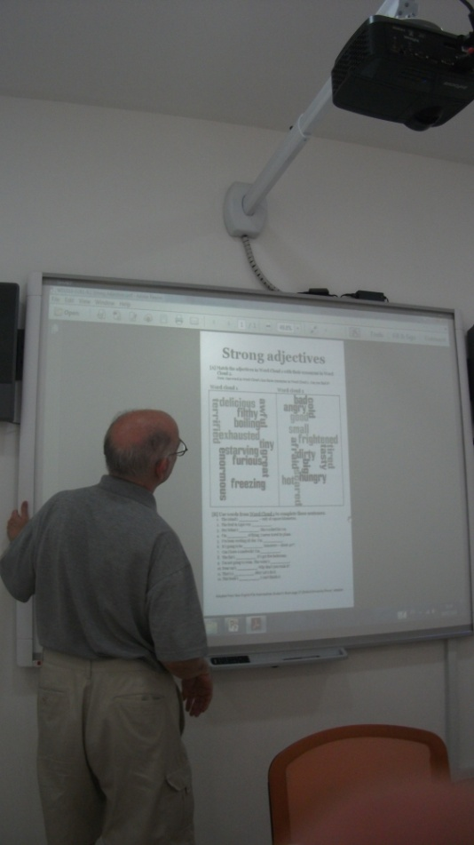
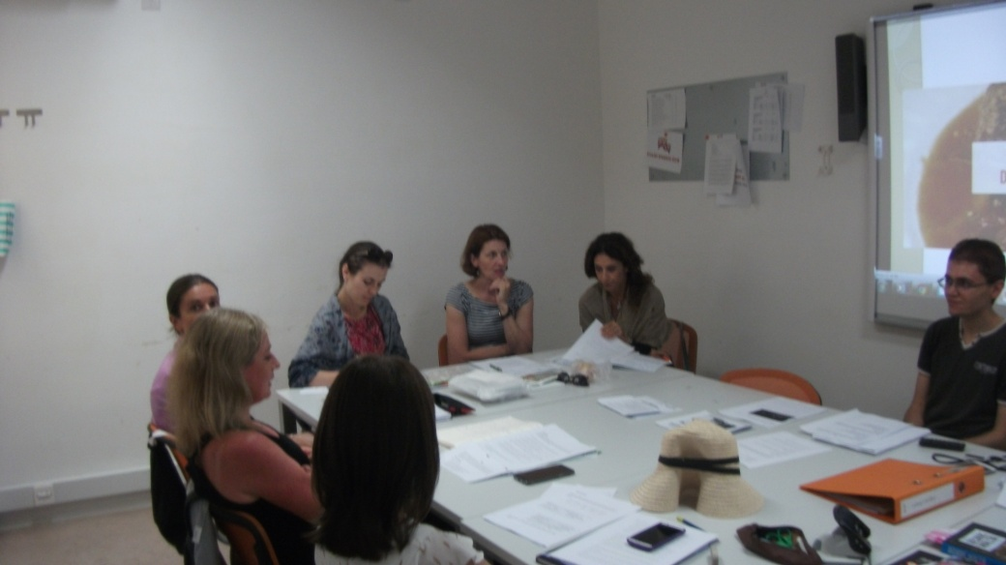
LUDVIG - NORMAN
A tanuló csoportom
Norman

Slide 8
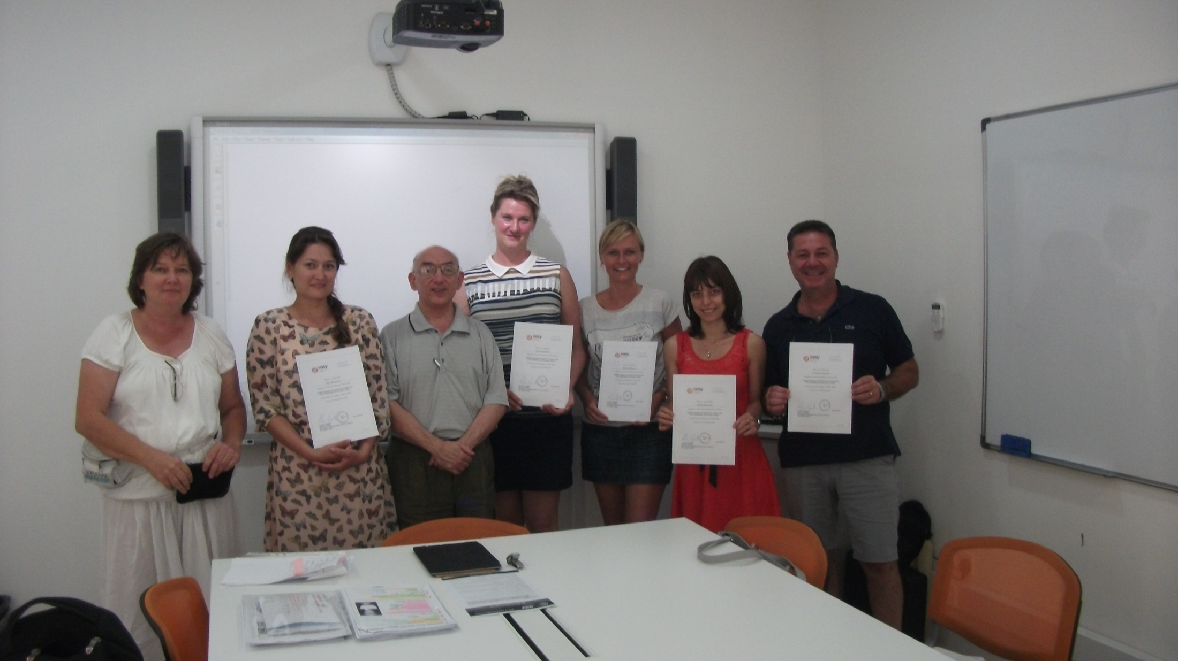
NORMAN

Slide 9
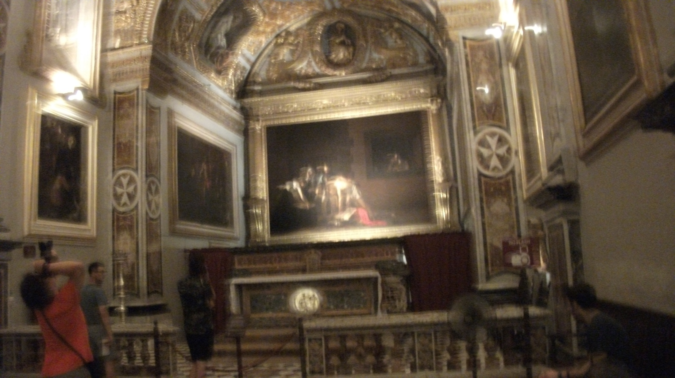
Valletta Szent János bazilika

Slide 10
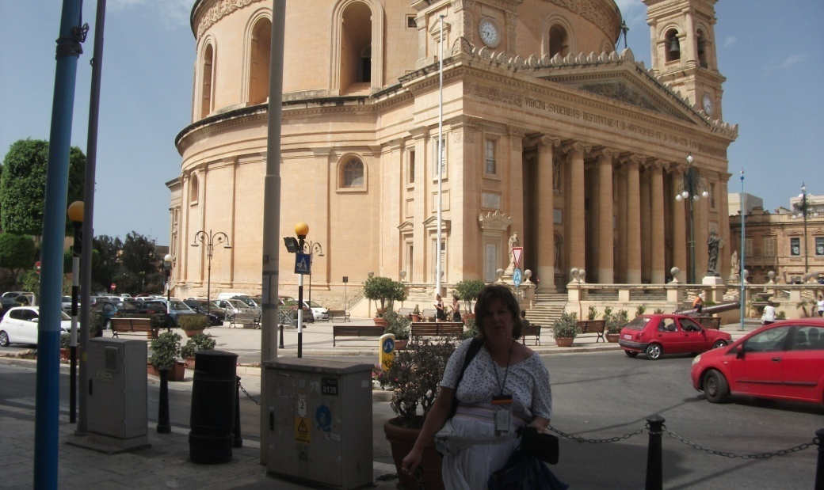
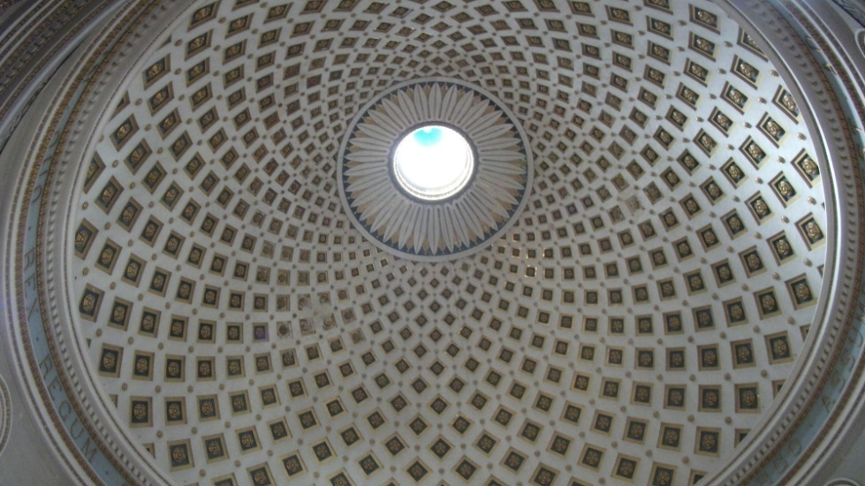
MOSTA
MOSTA ROTUNDA
KUPOLA

Slide 11
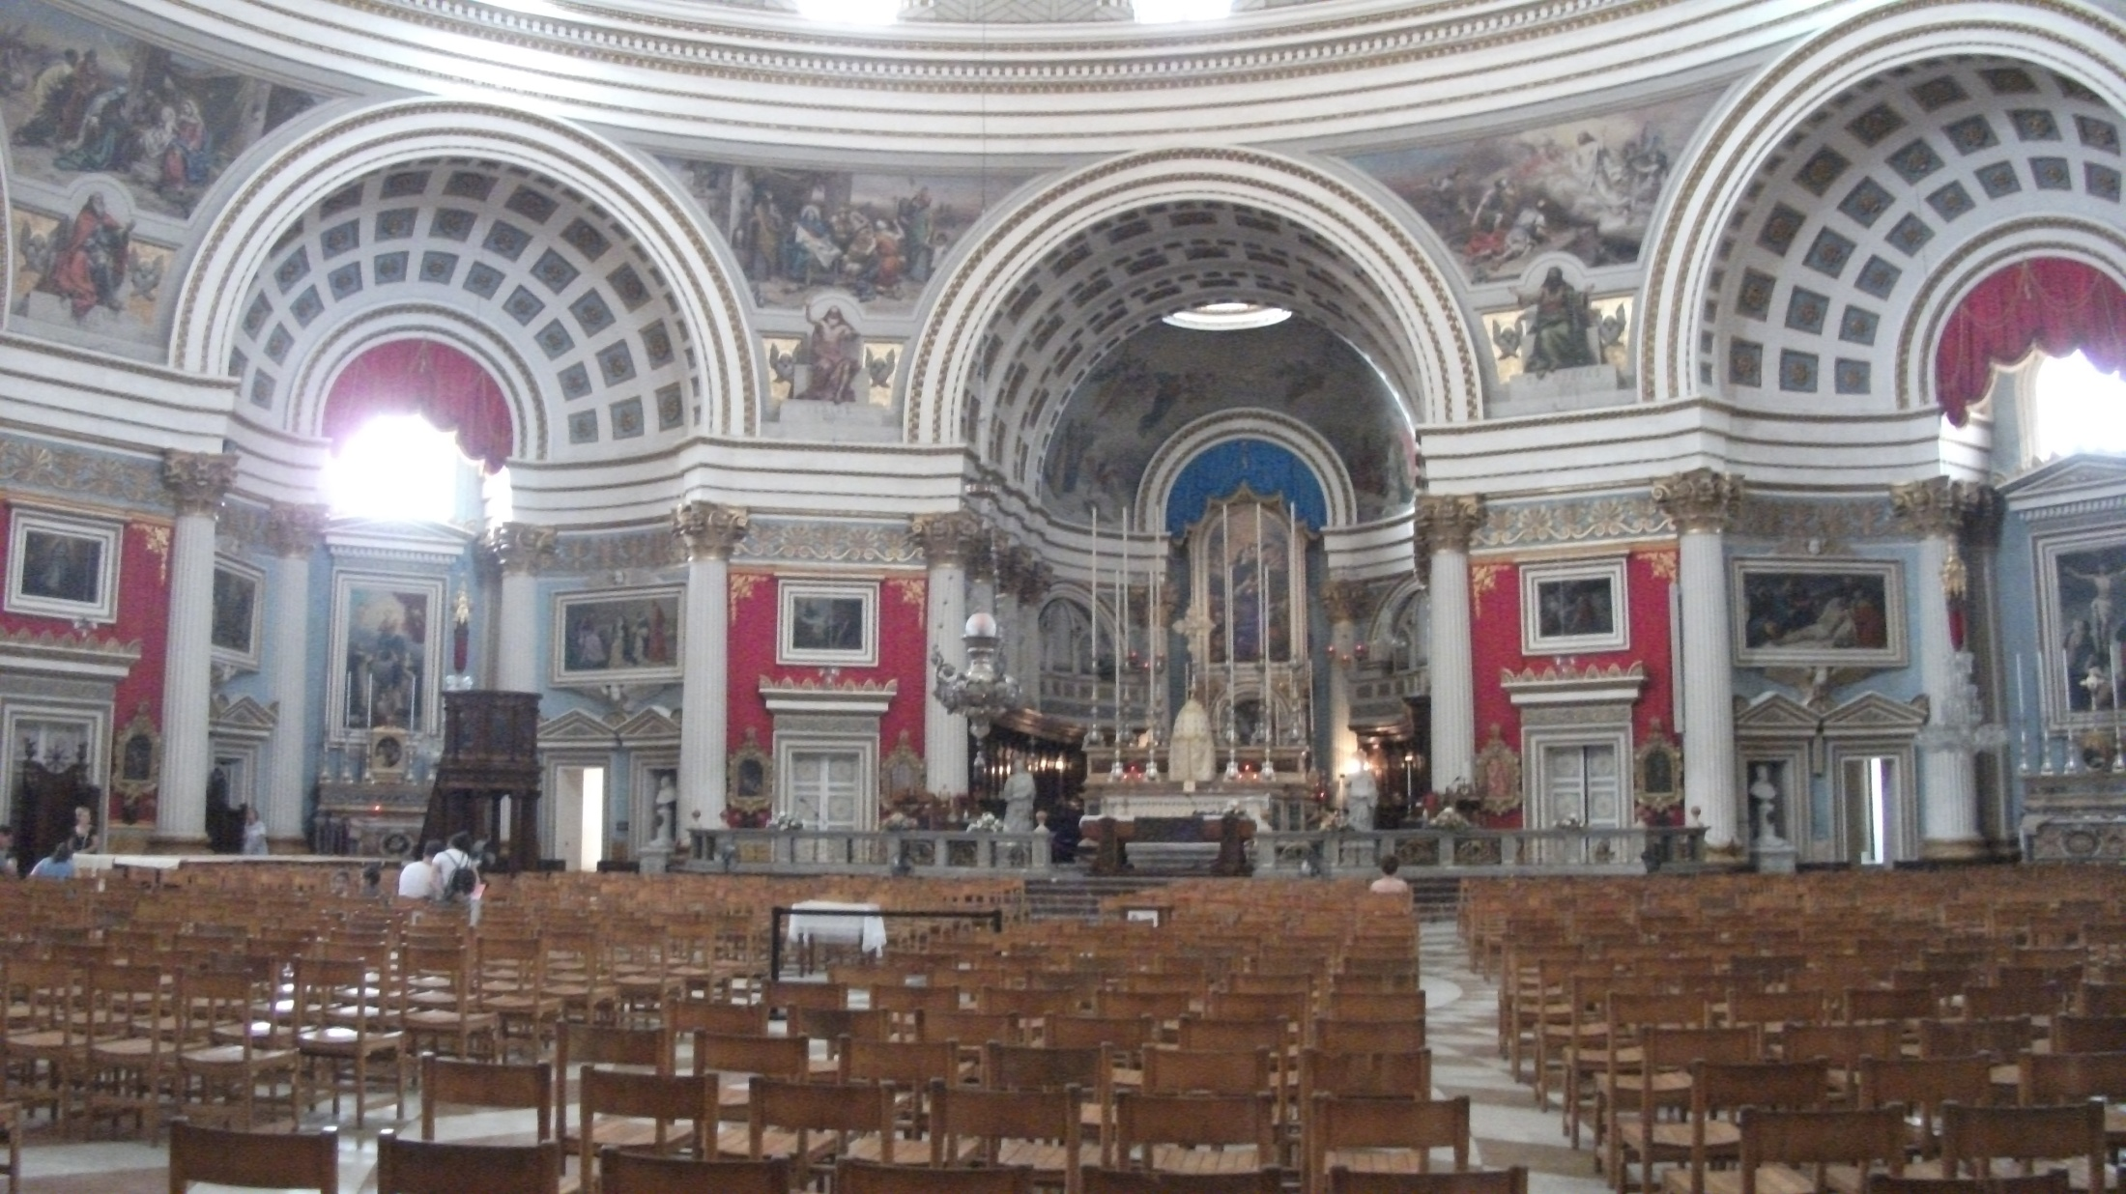
MOSTA ROTUNDA

Slide 12
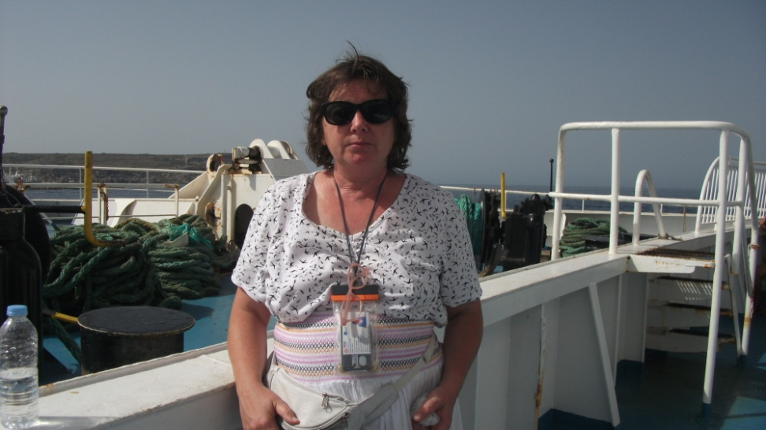
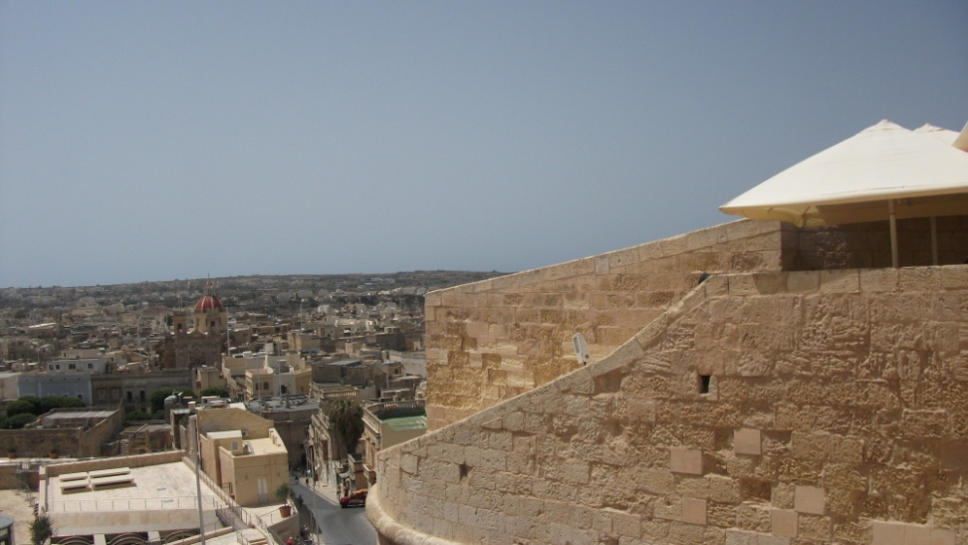
GOZO
Kompút
Victoria a főváros, vár

Slide 13
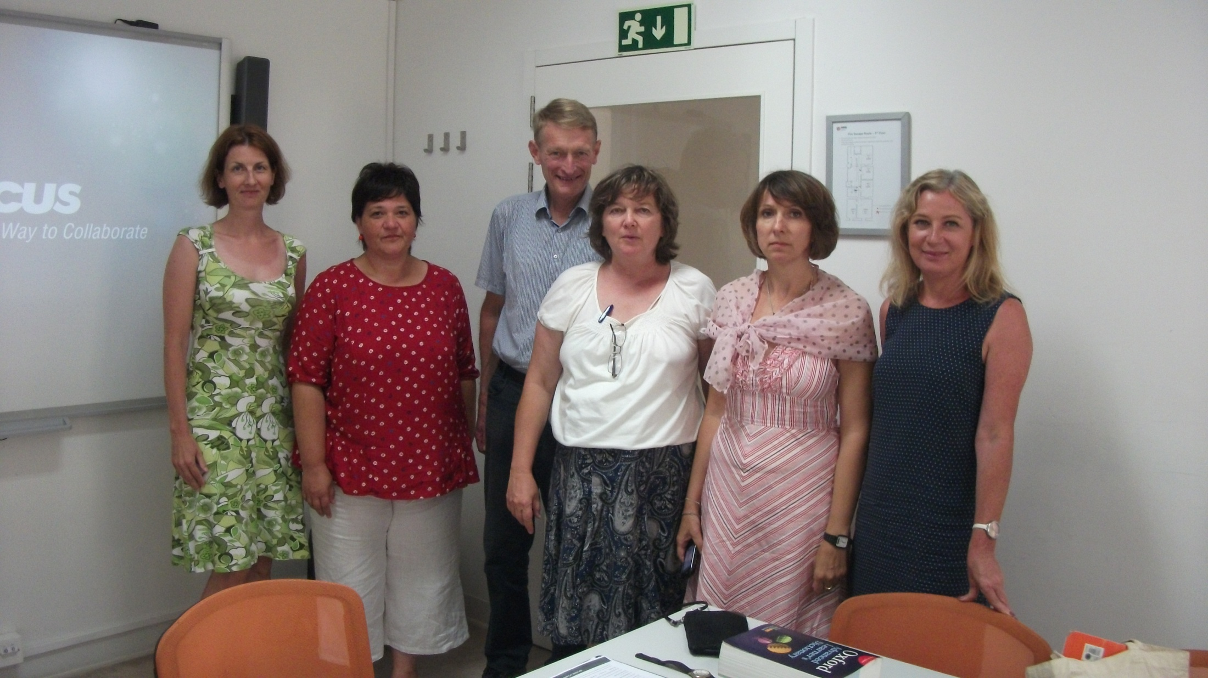
BJÖRG

Slide 14
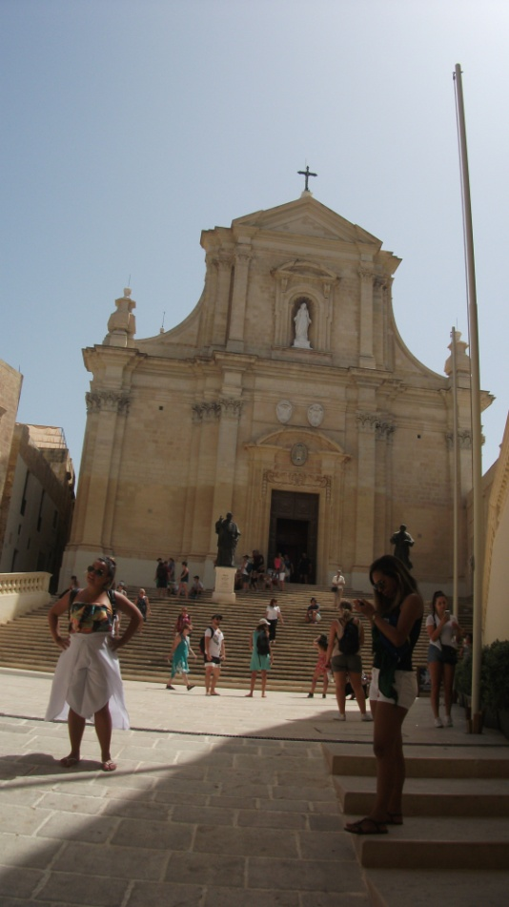
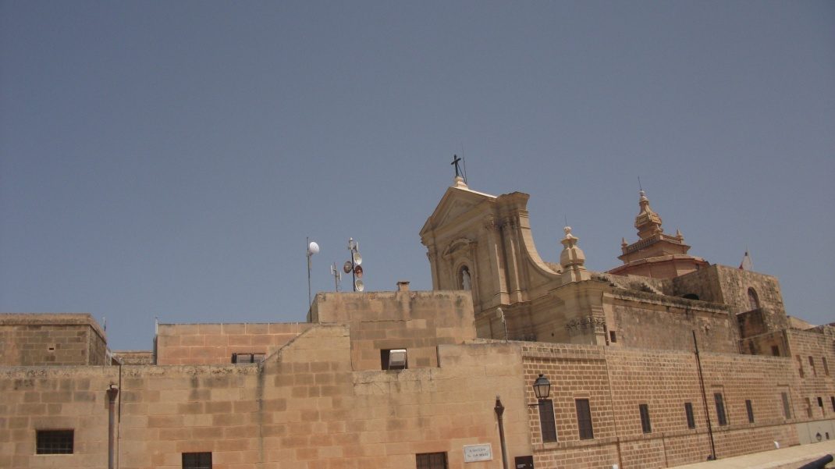
GOZO
FELLEGVÁR
SZ KATALIN TEMPLOM

Slide 15
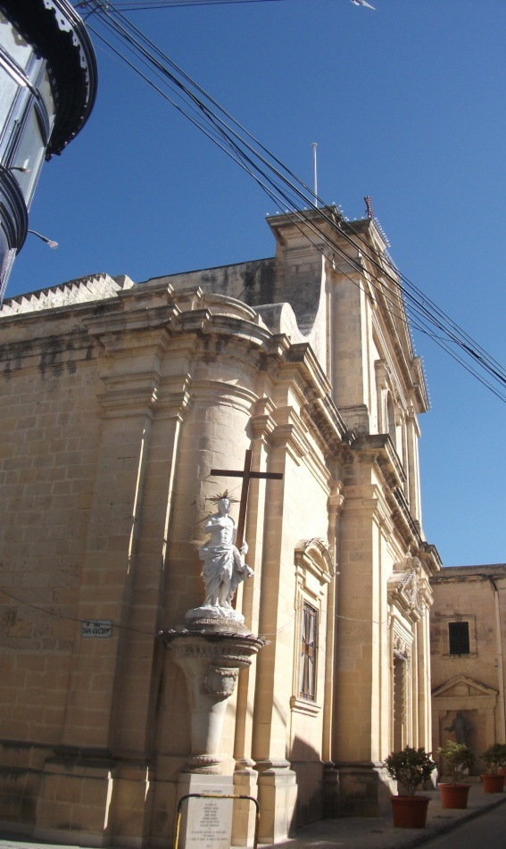
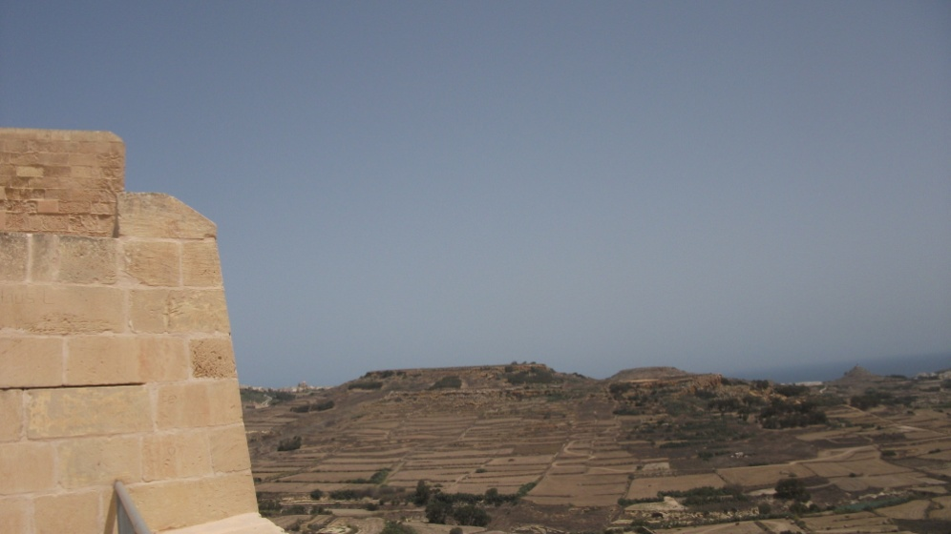
GOZO ÉS RABAT
Gozo fellegvár
Rabat Szent Pál templom

Slide 16
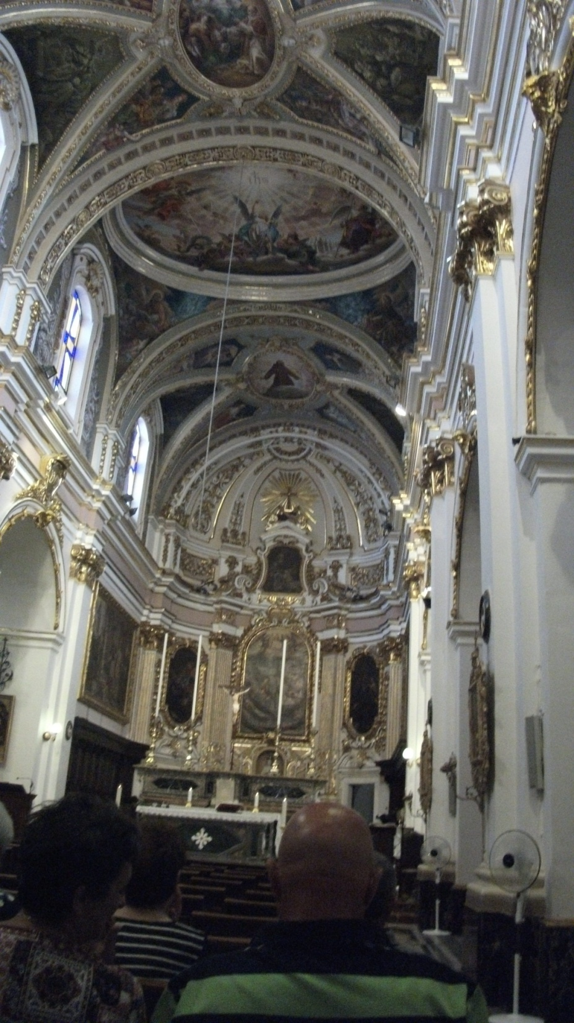
RABAT SZ.PÁL

Slide 17
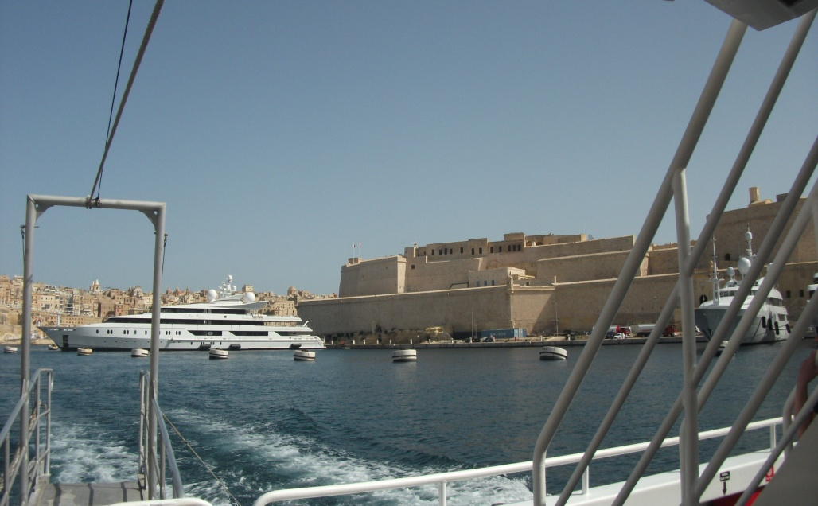
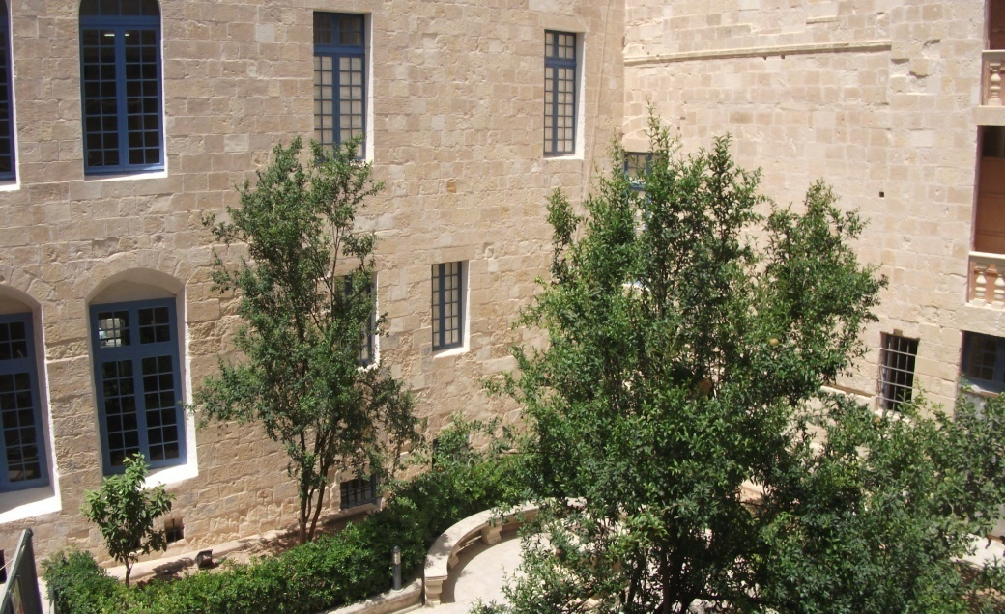
BIRGU
Hajóút
Inkvizíció palota

Slide 18
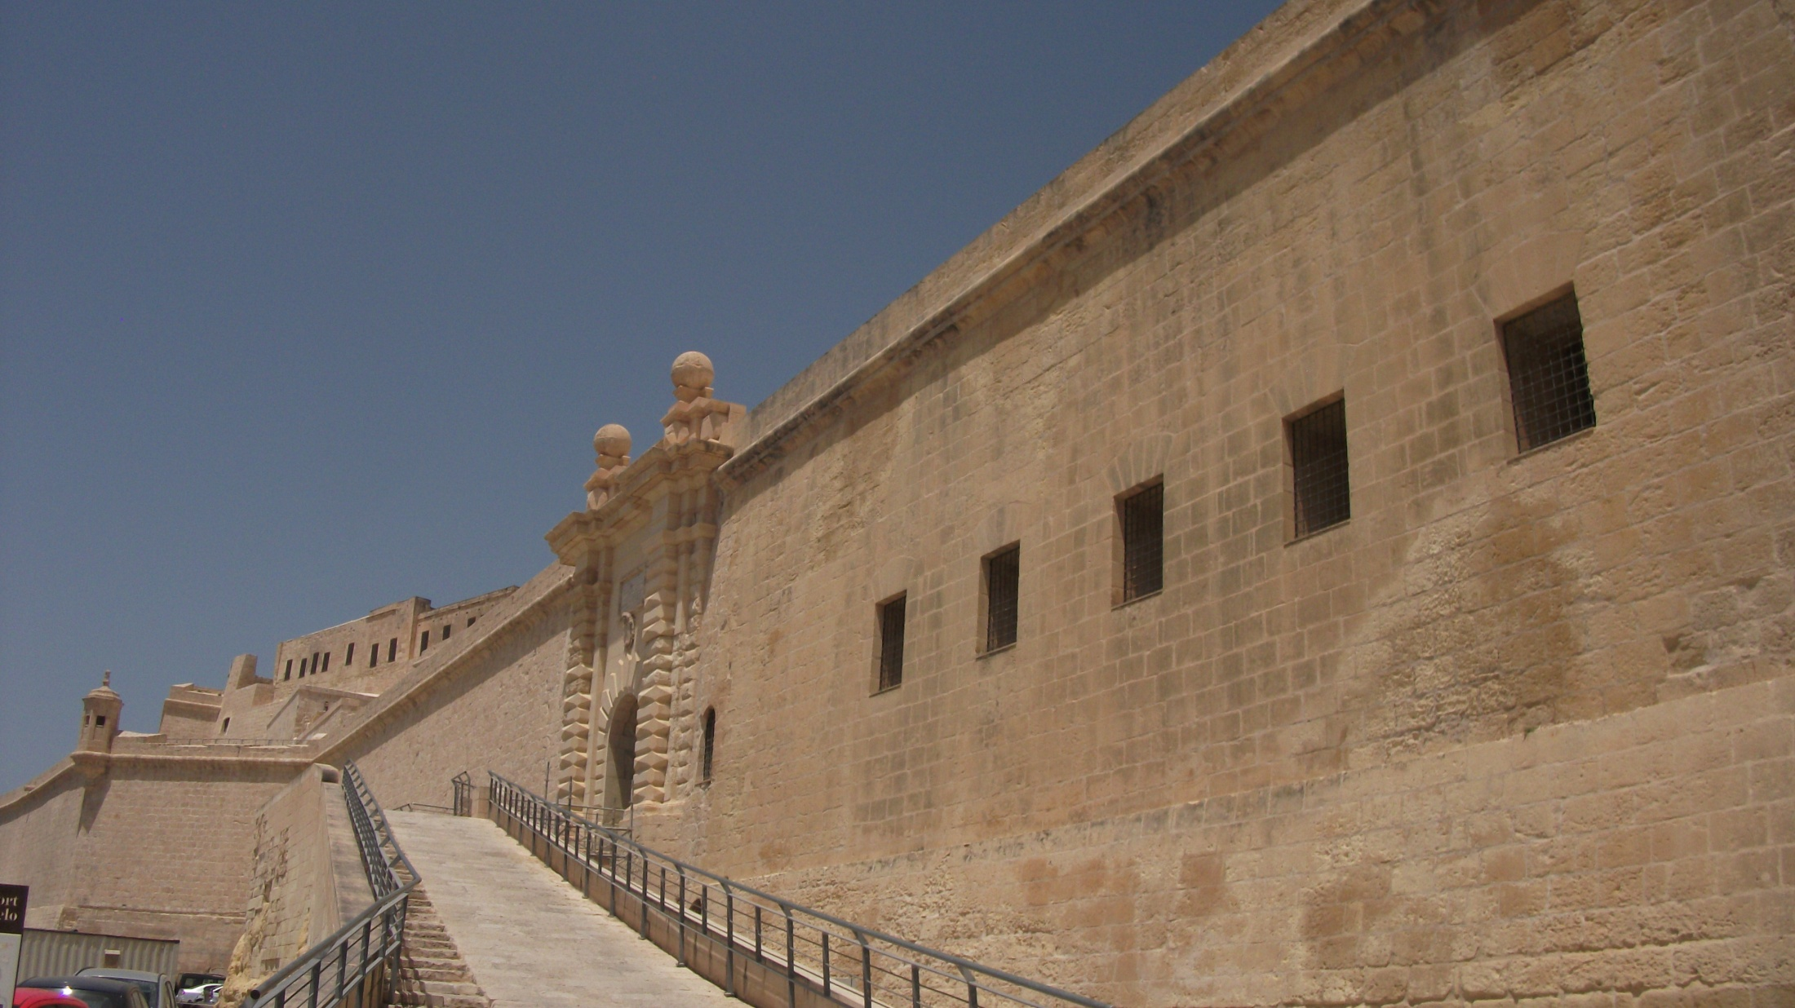
SZ.ANGELO ERŐD BIRGU

Slide 19
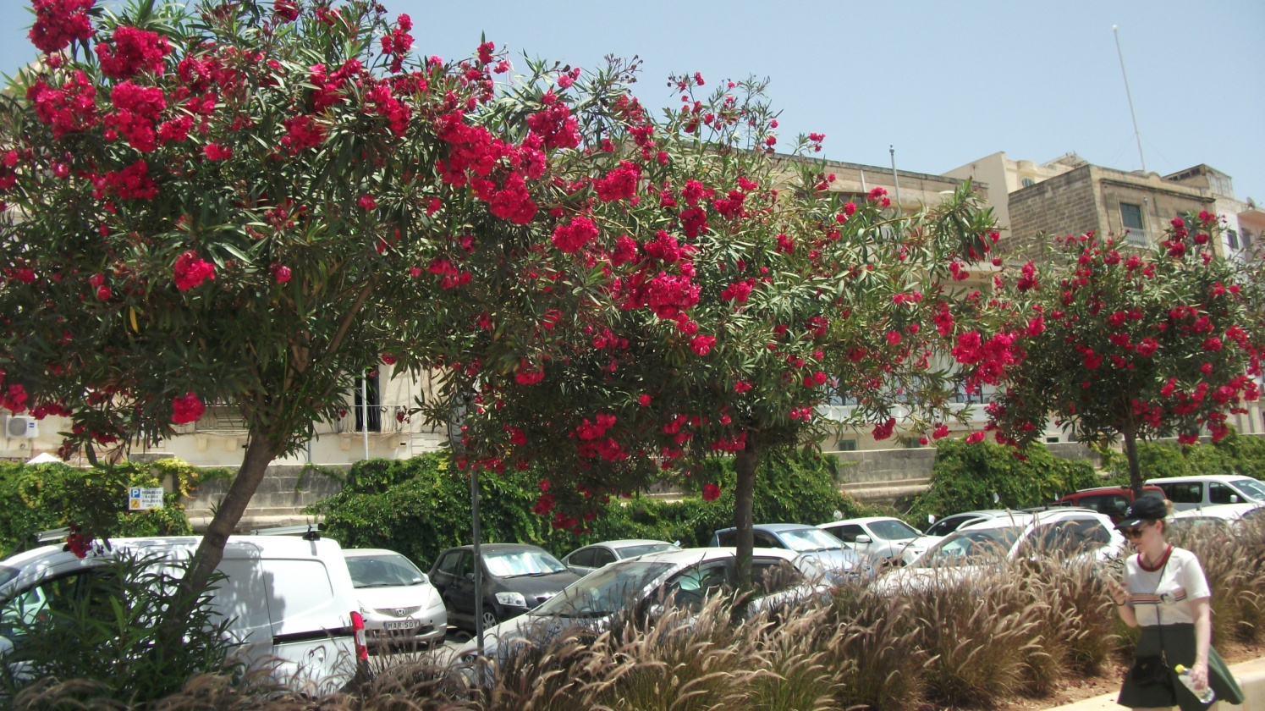
Köszönöm a figyelmet!

